Slide 1


Bosque conmemorativo Hopkins
MIGUEL AVILA Y LINA BUITRAGO

Slide 2

Historia
Hopkins Memorial Forest es una reserva de 2600 acres (1040 ha) en Massachusetts, Nueva York y Vermont administrada por el Williams College Center for Environmental Studies (CES) para facilitar las actividades de investigación y enseñanza de pregrado mientras se preservan y monitorean los recursos forestales, particularmente a través de la investigación ecológica a largo plazo.
Los resultados de la investigación de HMF están disponibles a través del sitio web. Se fomentan las actividades recreativas de bajo impacto que fomentan el conocimiento y disfrute del entorno forestal.

Slide 3


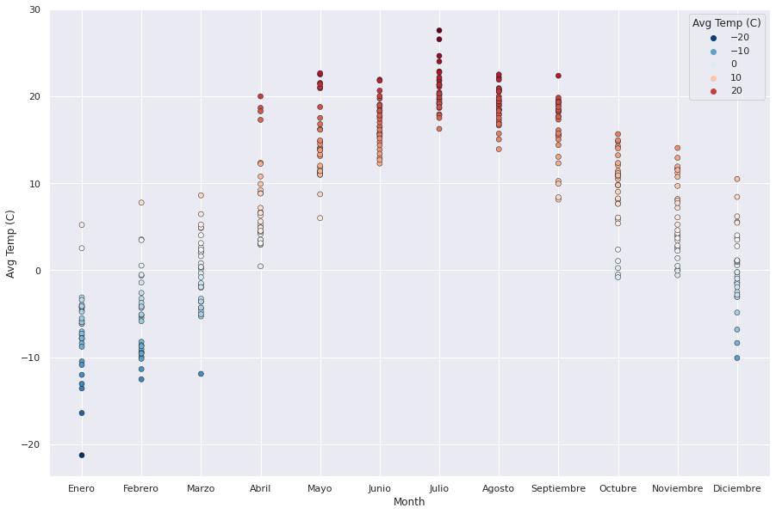





Temperatura °C registrada mensualmente
¿Qué?
  Datos temporales cuantitativos ordenados secuencialmente.
¿Por qué?
  Explorar/Descubrir
  Comparar
Tareas
  Se logra percibir el comportamiento de la temperatura a través del año.
Marcas
  punto.
Canales
  Posición espacial vertical y horizontal.
  Color.
  Escala in-alineada vertical.

Slide 4
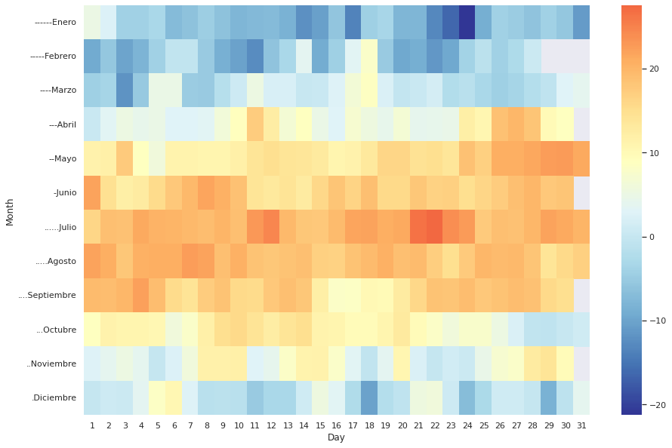
¿Qué?
Gráfico de calor mensual
  Datos temporales cuantitativos ordenados secuencialmente.
¿Por qué?
  Visualizar.
  Comparar.
  Descubrir.
Tareas
  Discrimina y separa.
  Popout visual.
  Resolución sobre inmersión.
  visualizar la temperatura a través del tiempo.
Marcas
  Área
Canales
  Posición espacial vertical y horizontal.
  Saturación color.
  Posición de escala alineada vertical.

Slide 5

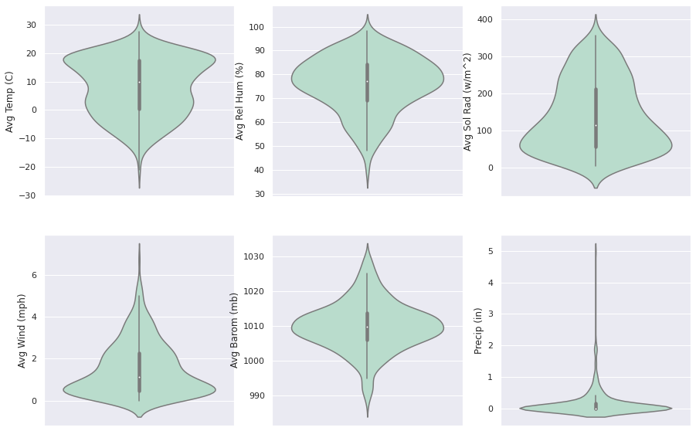
¿Qué?
Gráfico de violín para cada variable en el año
  Datos temporales cuantitativos ordenados secuencialmente.
¿Por qué?
  Presentar.
  Resumir.
  Observar.
Tareas
  presentar los valores y comportamientos de cada una de las variables de interés en el año.
Marcas
  Área
Canales
  posición vertical
  Curvatura.
  Escala in-alineada vertical.

Slide 6

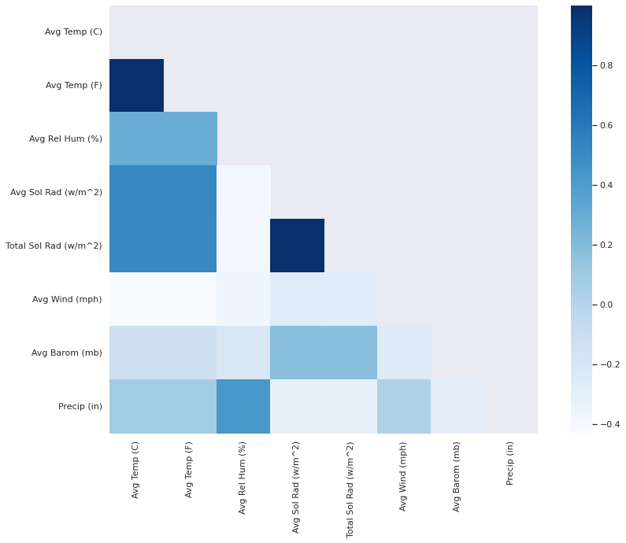

¿Qué?
  Datos temporales cuantitativos ordenados secuencialmente.
¿Por qué?
  Identificar .
  Comparar.
  Presentar.
Matriz de correlación para cada una de las variables
Tareas
  Discrimina y separa.
  Popout visual.
  Inmersión sobre resolución.
  visualizar la correlación entre las variables.
Marcas
  Área
Canales
  Posición espacial vertical y horizontal.
  posición de escala alineada vertical y horizontal.
  Saturación color.

